Slide 1
Муниципальное казенное дошкольное образовательное учреждение детский сад № 9
Интерактивная игра
для детей 3-4 лет
«Игрушки»
Составила: педагог-психолог
Маринченко Н.И
г.Узловая
2018г

Slide 2
ЦЕЛЬ:
Развивать логическое, образное мышление;
Обогащать словарь, активизировать речь;
Воспитывать коммуникативные качества детей.

Slide 3
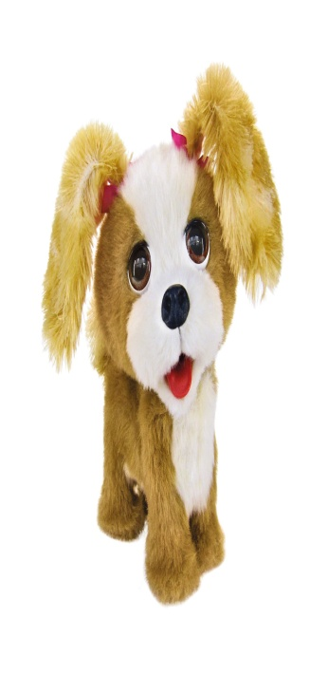
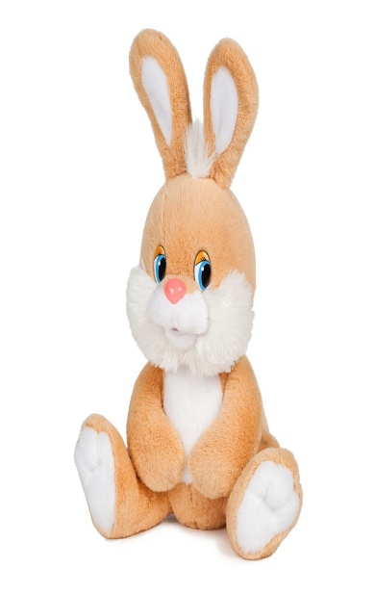
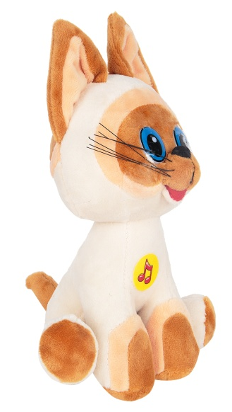
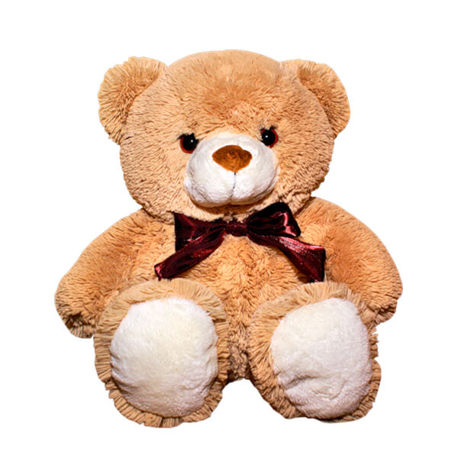
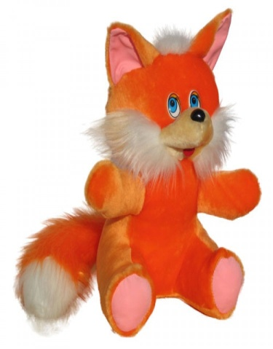
1. Расставь игрушки по полкам

Slide 4
С хозяином дружит,
Дом сторожит,
Живёт под крылечком,
Хвост колечком.
2. Отгадай, кто спрятался в мешке!
Мордочка усатая,
Шубка полосатая,
Часто умывается,
А с водой не знается.
Зимой спит,
Летом ульи ворошит.
Комочек пуха, длинное ухо,
Прыгает ловко, любит морковку.
Говорят, она хитра, Кур уносит со двора. Но зато красавица – Всем ребятам нравится!
Ворует крошки Боится кошки.

Slide 5
3. Соедини игрушку со своей тенью
2
4
3
1
5
6

Slide 6
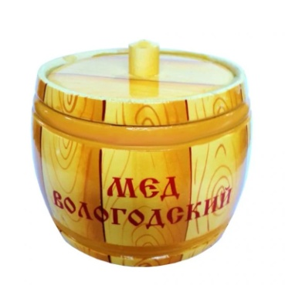
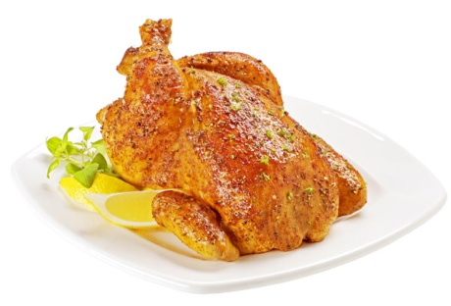
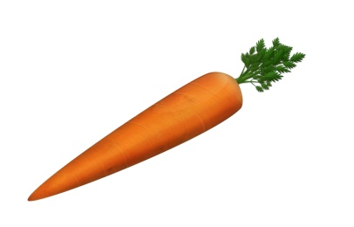
4. Кто что любит?

